Slide 1
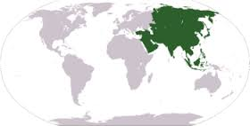
ASIA
Geografia fisica
Estensione: 44 milioni di kmq – 29,9% delle terre emerse
Si estende a nord fino al Mar Glaciale e a sud fino all’Oceano Indiano
Si estende a est fino ai Monti Urali e a ovest fino all’Oceano Pacifico
OROGRAFIA
Monti:
Urali (M. Poznurr 1895m)
Monti del Caucaso (Elbrus 5642 m)
Monti Zagros (Zard Kuh 4548 m)
Monti del Tauro (Demirkazik 3734 m)
Himalaya (Everest 8848 m, K2 8611 m, Kangchenjunga 8586 m)
Pianure:
Bassopiano Siberiano
Piana del Gange
Piana del fiume Giallo
IDROGRAFIA
Fiumi:
Fiume Giallo
Fiume Azzurro
Gange
Indo
Ob’
Jenisej
Laghi:
Mar Caspio
Lago d’Aral
Lago Bajkal
CLIMA:
Polare al nord, con forti precipitazioni soprattutto sulle catene montuose del centro, arido e stepposo nella penisola arabica e a sud del bassopiano siberiano. Clima, invece, tropicale-umido sulle coste orientali e mediterraneo a ovest

Slide 2
ASIA
Geografia umana - economica
Popolazione: circa 4.100 milioni di abitanti
Densità media: 94 ab./kmq
Distribuzione diseguale sul territorio
LINGUE:
Arabo (penisola arabica, Iran, Iraq)
Tunguso (zona nord-orientale)
Sinico (Cina dell’est e Giappone)
Indiano (India e paesi limitrofi)
Turanico (zona occidentale, Afghanistan)
Thai e malaico-indonesiano (zona sud-orientale e isole del Pacifico)
Breve testo sulle lingue e sulla loro diffusione nel continente trattato
ECONOMIA
Primario
Agricoltura prevalentemente di sussistenza e poco meccanizzata, allevamento e importanti risorse energetiche (petrolio, carbone, gas)
Secondario
Sviluppo industriale costante (siderurgia, meccanica, elettronica, energia e delle armi)
Terziario
Servizi di un certo livello solo nei paesi più industrializzati (Cina, Giappone e Russia)
RELIGIONI
Cattolicesimo (Caucaso, alcune isole del Pacifico)
Cristianesimo-ortodosso (Russia dell’ovest)
Shintoismo (Giappone)
Taoismo e Confucianesimo (Cina)
Islamismo (Sunniti: Asia centrale, penisola arabica, arcipelago indonesiano)
Buddismo (est e sud-est asiatico)
Induismo (India)

Slide 3
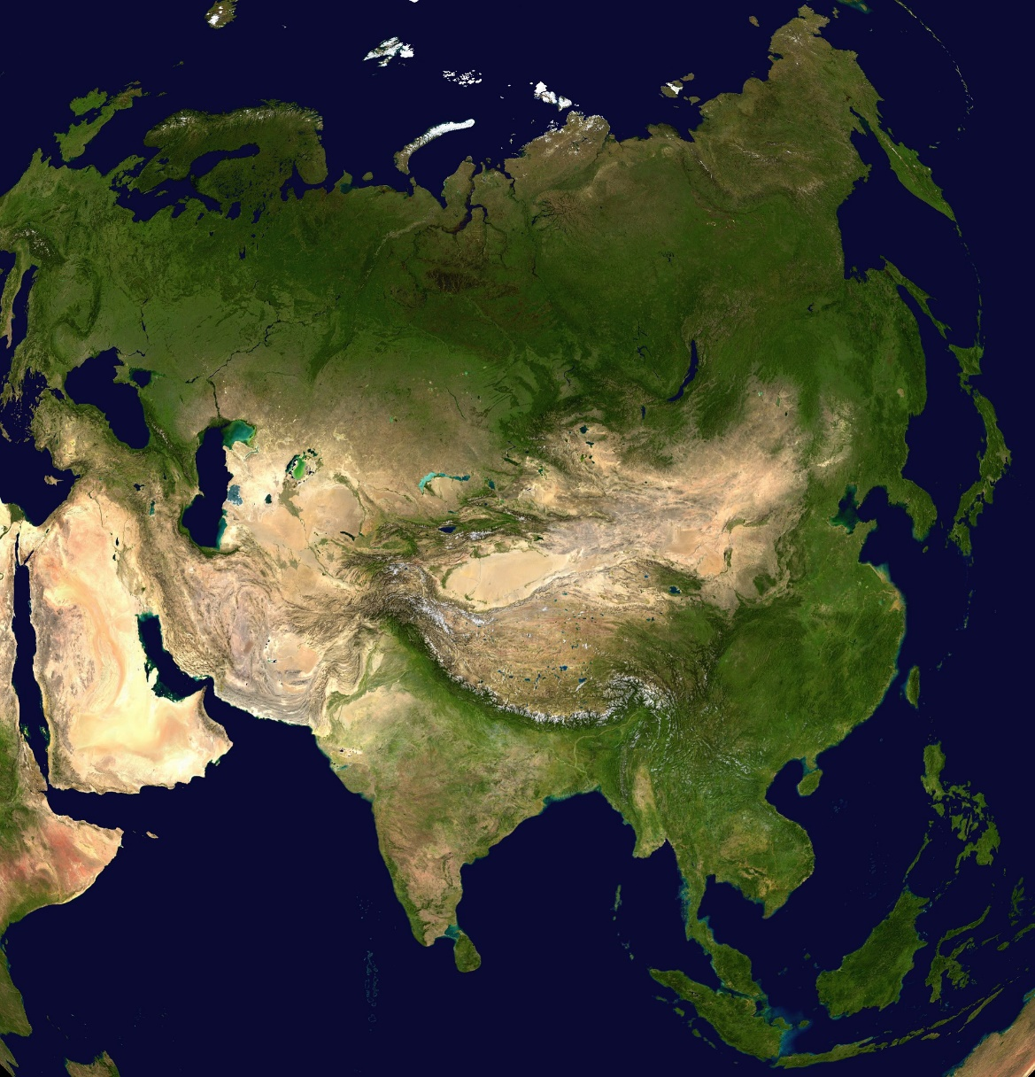
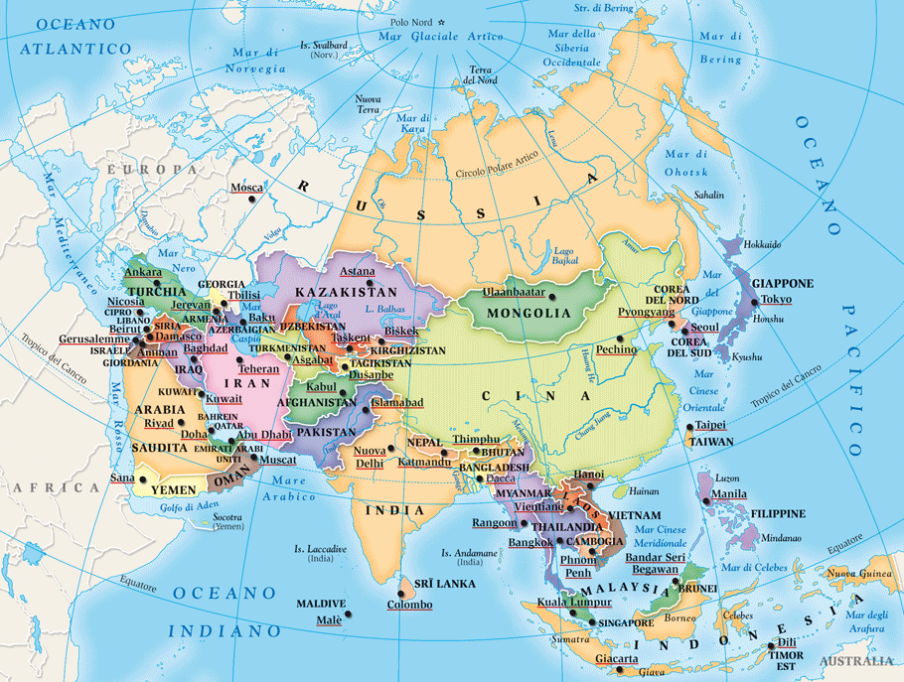
ASIA

